Slide 1
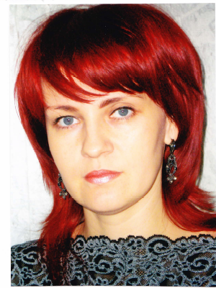
Портфолио
Общие сведения
Должность: воспитатель
Образование: высшее,
СГУ имН.Г.Чернышевского
Специальность: воспитатель в логопедических группах
Квалификация: высшая квалификационная категория воспитателя дошкольного образовательного учреждения, присвоена 22.02.2007 г.
Педагогический стаж: 16 лет
Общий трудовой стаж: 16 лет
Повышение квалификации:
Обучение в ГОУ ДПО «СарИПКиПРО» по программе: «Обновление содержания дошкольного образования в условиях модернизации образования в России» 05.04.2010 г.
воспитателя
МДОУ «Детский сад комбинированного вида№1 «Ласточка»
города Вольска
Саратовской Области
Подлесновой
Ольги Валерьевны

Slide 2
Результаты педагогической деятельности
Разделы программы | 2008-2009 год (старшая группа) |  | 2009-2010 год (подготовительная к школе группа) |  | 2010-2011 год (старшая группа)
 | Сентябрь | Май | Сентябрь | Май | Сентябрь | Май
ФЭМП | 54 % | 87 % | 70% | 97 % | 58 % | 96 %
Развитие речи | 42 % | 79 % | 61 % | 91 % | 50 % | 91 %
Ознакомление с окружающим | 56 % | 90 % | 79 % | 94 % | 54 % | 95 %
Изодеятельность | 59 % | 88 % | 68 % | 88 % | 61 % | 90 %
Конструирование | 50 % | 85 % | 69 % | 94 % | 53 % | 95 %
Экология | 53 % | 86 % | 67 % | 86 % | 66 % | 91 %
ОБЖ | 65 % | 94 % | 68 % | 93 % | 67 % | 95 %
Общий % | 54 % | 87 % | 69 % | 91 % | 58 % | 93%

Slide 3
Владение современными образовательными технологиями
Использовании ИКТ в деятельности воспитателя Подлесновой О.В.
Подбор различного типа материалов к занятиям и для оформления группы с использованием ресурсов сети интернет, офисной техники;
Оформление материалов по различным направлениям деятельности, с использованием программ Microsoft Office,Word, Excel, в том числе при разработки планов и конспектов занятий, различного вида мероприятий, консультаций для родителей;
Использование мультимедийных презентаций и учебных фильмов в программе Microsoft Office , РowerPoint для повышения эффективности образовательных занятий с детьми;
Создание медиатеки для детей 5-7 лет;
Использование Internet в педагогической деятельности с целью информационного и научно-педагогического сопровождения образовательного процесса в группе, оформление буклетов и визитной карточки группы;
Поиск дополнительной информации для занятий, знакомство с периодикой, общения с коллегами, обмена опытом, размещение собственных разработок в сети;
На сайте «www.openclass.ru»мною зарегистрирована личная веб-страница, на которой размещены ссылки на ресурсы , цифровое портфолио в социальной сети работников образования « http://www.nsportal.ru »

Slide 4
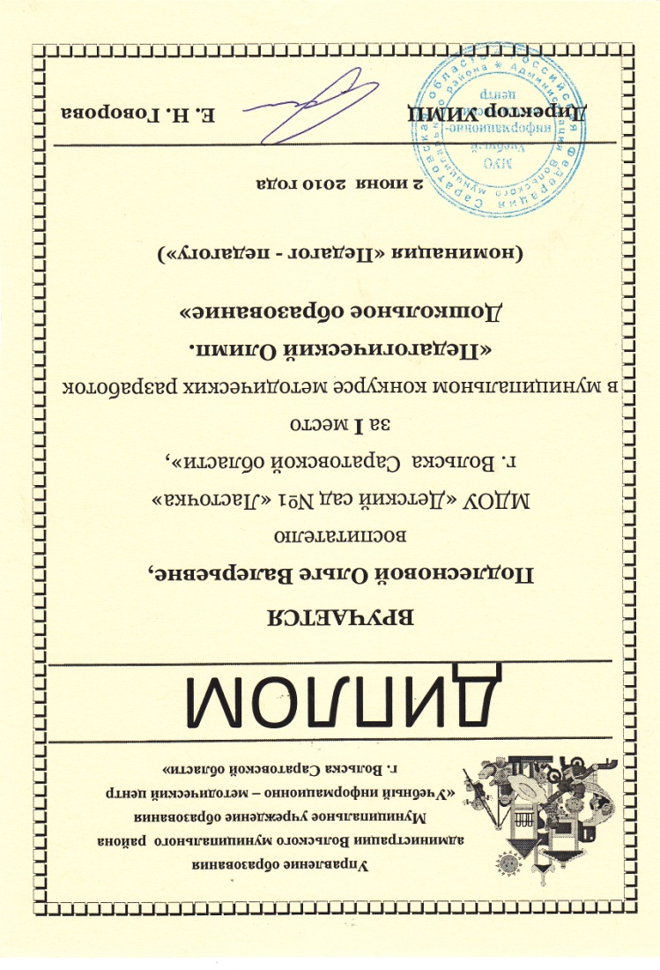
Благодарности и достижения
Есть много профессий хороших и разных,
Но лучше, моей, нигде не найти!
Девчоночек нежных, мальчишек отважных, Доверено мне по детству вести!

